Slide 1
Математическая статистика
наука, изучающая методы сбора и обработки статистической информации для получения научных и практических выводов.

Slide 2
Зачем нужен МатСтат?
Как проводится исследование?
Из генеральной совокупности извлекается репрезентативная выборка
Проводится анализ выборки (математический, визуальный, здравый смысл и т.п.)
На основании изучения этой выборки делается предположение обо всей совокупности
Это предположение оформляется в статистические гипотезы.
Статистической называют гипотезу о законе распределения статистической совокупности либо о числовых параметрах известных (!) распределений.
Пример:
Рост танкистов распределен нормально.
Была проведена выборка танкистов (например, 100 человек) и в результате её исследования появилось обоснованное предположение, что рост ВСЕХ танкистов распределён нормально.
Можно ли сделать вывод о нормальном распределении роста всех людей?
2. Дисперсии стрельбы двух танковых дивизий равны между собой.
Исследовались выборочные данные по точности стрельбы двух дивизий, в результате чего возник интерес проверить – а одинакова ли генеральная результативность, или же какая-то дивизия стреляет точнее? Зачем это нужно?

Slide 3
Статистическая гипотеза
Выдвигаемая гипотеза называется нулевой, обозначается $H_{0}.$
В противовес к ней рассматривают альтернативную или конкурирующую гипотезу $H_{1}.$
В рассмотренных выше примерах про танкистов альтернативные гипотезы очевидны (отрицают нулевую), но существуют и другие варианты.
Примеры:
1. Изготавливаются детали (подшипники). Предполагаем, что средний диаметр равен 10 мм. Здесь нужно использовать двустороннюю проверку, то есть нам важно, чтобы диаметр был не больше и не меньше.
2. Проводится рассылка рекламных материалов со ссылкой. В некоторый момент принято решение о новой рассылке. Нужно проверить, стало ли больше кликов на ссылку.

Slide 4
Статистическая гипотеза
В результате проверки нулевая гипотеза либо принимается, либо отвергается в пользу альтернативной. При этом есть риск допустить ошибки двух типов:
Ошибка первого рода состоит в том, что гипотеза $H_{0}$ будет отвергнута, хотя на самом деле она правильная. Вероятность допустить такую ошибку называют уровнем значимости и обозначают буквой α (альфа)
Ошибка второго рода состоит в том, что гипотеза $H_{0}$будет принята, но на самом деле она неправильная. Вероятность совершить эту ошибку обозначают буквой β.
Значение 1 – β называют мощностью критерия – это вероятность отвержения неправильной гипотезы.
Уровень значимости задаётся исследователем самостоятельно (гиперпараметр), наиболее часто выбирают значения 0.05 (0.1, 0.01). При этом значение β оптимизируется.
Пример:
1. Цель банка – заработать деньги. Рассмотрим выдачу кредитов. Ошибка первого рода – выдача кредита плохому заёмщику, ужесточение политики банка. Ошибка второго рода – невыдача кредита адекватному заёмщику, упущение прибыли.
2. Постановка диагноза. Ошибка первого рода – пропускаем больного человека. Ошибка второго рода – признаём больным здорового человека.

Slide 5
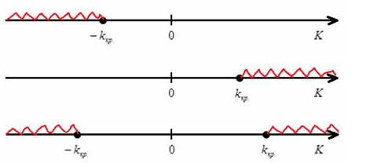

Этапы проверки гипотезы
1. Обработка выборочных данных и выдвижение основной $H_{0}$ и конкурирующей $H_{1}$гипотез
2. Выбор статистического критерия $K.$ Это непрерывная случайная величина, принимающая различные действительные значения. В разных задачах критерии разные
3. Выбор уровня значимости α.
4. Нахождение критического значения $k_{кр}$ – это значение случайной величины $K$, которое зависит от выбранного уровня значимости и других параметров (опционально). Она бывает левосторонней, правосторонней и двусторонней (красная штриховка):
Критическая область – это область отвержения нулевой гипотезы. Незаштрихованную область называют областью НЕОТВЕРЖЕНИЯ
гипотезы.
5. Далее на основании выборочных данных рассчитывается наблюдаемое значение критерия$k_{набл}$ – И вердикт:
$k_{набл}$ НЕ попадает в критическую зону – гипотеза $H_{0}$ принимается.
$k_{набл}$ попадает в критическую зону – гипотеза $H_{0}$ отвергается.

Slide 6
Виды статистических критериев
Параметрические.
Предполагают, что выборка порождена распределением из заданного параметрического семейства.
Более мощные при выполнении условия
Гипотезу о виде распределения можно проверить с помощью критериев согласия.
Непараметрические.
Не опираются на дополнительные предположения о распределении

Slide 7
Виды статистических критериев
1. Критерии согласия (согласована ли выборка с заданным распределением)
2. Критерии сдвига (ч.с. 1 – проверка на одинаковую форму распределений со сдвигом)
3. Критерии нормальности (ч.с. 1 – а проверка на нормальность распределения)
4. Критерии однородности (2 выборки из одного распределения либо одинаковые параметры)
5. Критерии симметричности (проверяет симметричность)
6. Критерии тренда, стационарности, случайности
7. Критерии выбросов
8. Критерии дисперсионного/ корреляционного/ регрессионного анализа

Slide 8
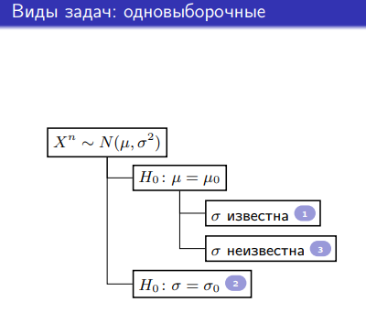
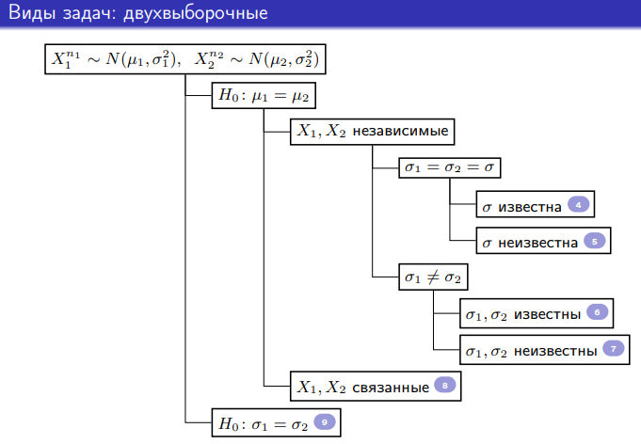
Виды параметрических СК
Какой использовать???

Slide 9
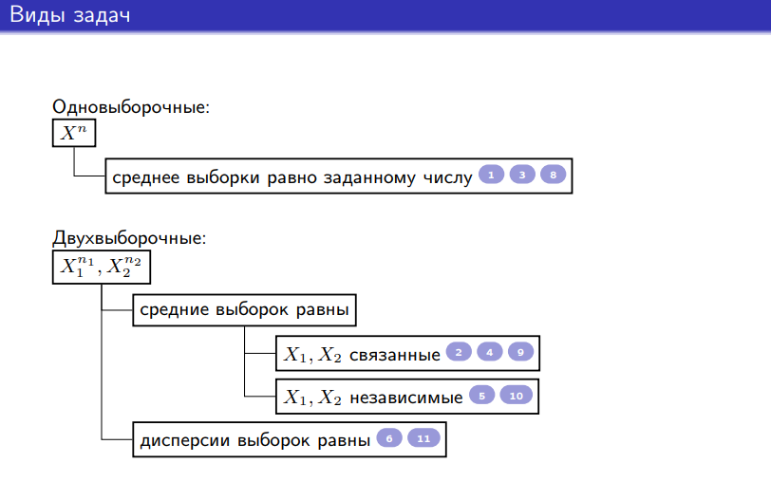
Виды непараметрических СК
Какой использовать???

Slide 10


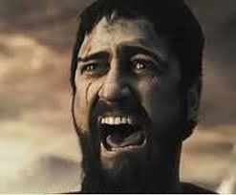


Ни*** не понял но очень интересно

Slide 11
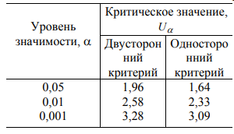
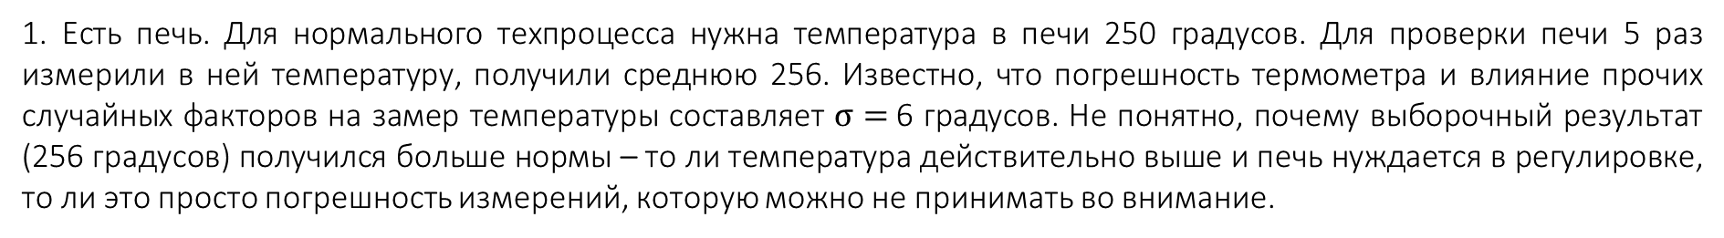

ЗАДАЧА 1
1. Есть печь. Для нормального техпроцесса нужна температура в печи 250 градусов. Для проверки печи 5 раз измерили в ней температуру, получили среднюю 256. Известно, что погрешность термометра и влияние прочих случайных факторов на замер температуры составляет $σ=$6 градусов. Не понятно, почему выборочный результат (256 градусов) получился больше нормы – то ли температура действительно выше и печь нуждается в регулировке, то ли это просто погрешность измерений, которую можно не принимать во внимание.
Проверим нулевую гипотезу $H_{0}:a=250$ против конкурирующей гипотезы $H_{1}:a>250$
По условию $σ=6, значит, используем случайную величину$
$$Z=\frac{\left(\overline{X}−a_{0}\right)\sqrt{n}}{σ}$$
Найдём критическое значение:
Найдём $z_{набл}:$
$$z_{набл}=\frac{\left(\overline{x}−a_{0}\right)\sqrt{n}}{σ}=\frac{(256−250)\sqrt{5}}{6}≈2,236$$
$$z_{набл}>z_{кр}$$
Нулевая гипотеза отвергается на уровне значимости 0,05
Отличие статистически значимо.

Slide 12
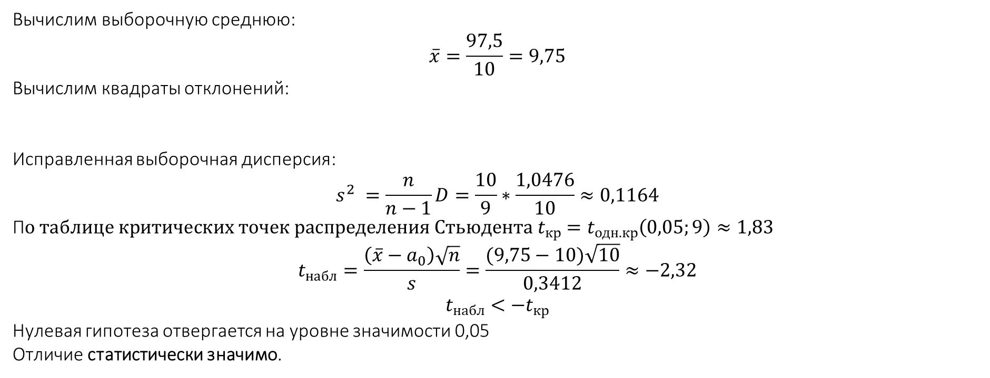
ЗАДАЧА 2
2. Есть автомобиль, расходующий 10 литров бензина на 100 км. Автопроизводитель внёс конструктивные изменения в двигатель, направленные на уменьшение этого показателя. Затем было проведено 10 тестовых заездов с новыми двигателями, получены результаты замеров расхода. Стал ли расход меньше?
Проверим нулевую гипотезу $H_{0}:a=10$ против конкурирующей гипотезы $H_{1}:a<10$
Вычислим выборочную среднюю:
$$\overline{x}=\frac{97,5}{10}=9,75$$
Вычислим квадраты отклонений:
Исправленная выборочная дисперсия:
$$s^{2} =\frac{n}{n−1}D=\frac{10}{9}∗\frac{1,0476}{10}≈0,1164$$
П$о таблице критических точек распределения Стьюдента t_{кр}=t_{одн.кр}\left(0,05;9\right)≈1,83$
$$t_{набл}=\frac{\left(\overline{x}−a_{0}\right)\sqrt{n}}{s}=\frac{(9,75−10)\sqrt{10}}{0,3412}≈−2,32$$
$$t_{набл}<−t_{кр}$$
Нулевая гипотеза отвергается на уровне значимости 0,05
Отличие статистически значимо.
$$x_{i}$$ | 9,64 | 10,12 | 9,7 | 9,45 | 10,33 | 9,93 | 9,34 | 10,03 | 9,63 | 9,33 | 97,5
$${\left(x_{i}−\overline{x}\right)}^{2}$$ | 0,0121 | 0,1369 | 0,0025 | 0,09 | 0,3364 | 0,0324 | 0,1681 | 0,0784 | 0,0144 | 0,1764 | 1,0476

Slide 13

ЗАДАЧА 10.1
10.1. Считается, что новое антикоррозийное покрытие имеет эффективность 99%, если среди 20 испытанных образцов нет ни одного с признаками коррозии; в противном случае эффективность покрытия принимается равной 90%. Пусть р = вероятность появления признаков коррозии у одного образца. Предположим, что образцы обрабатываются и испытываются независимо друг от друга. Выберем в качестве нулевой гипотезы Н₀: р = 0,1 (эффективность 90%), а в качестве альтернативной Н₁: р = 0,01 (эффективность 99%). В чем состоят ошибки первого и второго рода, и какова их вероятность?
Ошибка I рода: принимается решение, что антикоррозийное покрытие имеет эффективность 99% в то время как его эффективность 90%
Ошибка II рода: принимается решение, что антикоррозийное покрытие имеет эффективность 90%, в то время как его эффективность составляет 99%
Ошибка I рода:
$$α=p\left(x∈V_{k}|H_{0}\right)=p\left(K=0 | p=0,1\right)=C_{20}^{0}∗{\left(0,1\right)}^{0}∗{\left(0,9\right)}^{20}≈0,112$$
Ошибка II рода:
$$β=p\left(x∉V_{k}|H_{1}\right)=1−p\left(x∈V_{k}|H_{1}\right)=1−C_{20}^{0}∗{\left(0,01\right)}^{0}∗{\left(0,99\right)}^{20}≈0,182$$

Slide 14

ЗАДАЧА 10.2
10.2. Точность работы станка-автомата проверяется по дисперсии контролируемого размера изделий, которая не должна превышать 0,15. По пробе из 25 случайно отобранных изделий вычислена оценка дисперсии s² . При уровне значимости α=0,05 выяснить, обеспечивает ли станок требуемую точность (в предположении, что размер изделия нормально распределенная случайная величина), если а) s² = 0,25; б) s² = 0,2
1. Принимаем $H_{0}:σ^{2}=0,15; H_{1}:σ^{2}>0,15$
2. Выбираем критерий:
$$χ^{2}=\frac{\left(n−1\right)S^{2}}{σ_{0}^{2}}, k=n−1=25−1=24$$
$$χ_{набл}^{2}=\frac{\left(25−1\right)∗0,25}{0,15}=40,0$$
3. Согласно постановке, гипотеза односторонняя:
$$χ_{кр_{пр}}^{2}\left(α, k\right)=χ_{кр_{пр}}^{2}\left(0,05;24\right)=36,4$$
4. $χ_{набл}^{2}>χ_{кр_{пр}}^{2}⇒нулевая гипотеза отвергается, то есть станок не обеспечивает трубуемой мощности$

Slide 15
Ссылки
Теория с примерами:
http://mathprofi.ru/statisticheskie_gipotezy.html
http://mathprofi.ru/proverka_statisticheskih_gipotez.html
2. Курс на Coursera
https://www.coursera.org/learn/stats-for-data-analysis
3. Параметрические критерии:
http://www.machinelearning.ru/wiki/images/3/3b/Psad_ht_parametric.pdf
4. Непараметрические критерии:
http://www.machinelearning.ru/wiki/images/archive/b/bf/20160505200635!Psad_ht_nonparametric.pdf

